Slide 1


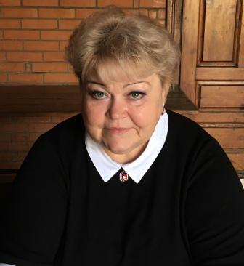
Шарыповский городской фонд
«Социальная защита населения»
Председатель Фонда
Юлия Николаевна
Козлюк
г. Шарыпово
2022 г.

Slide 2
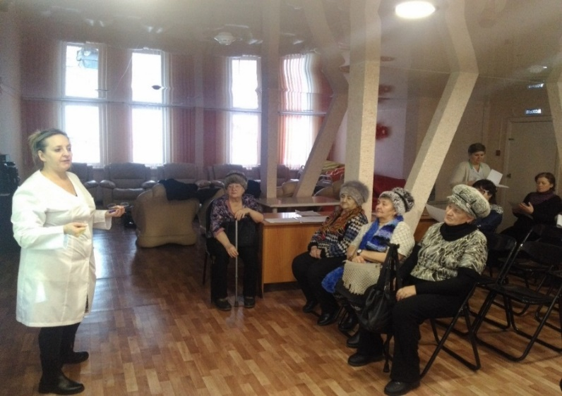
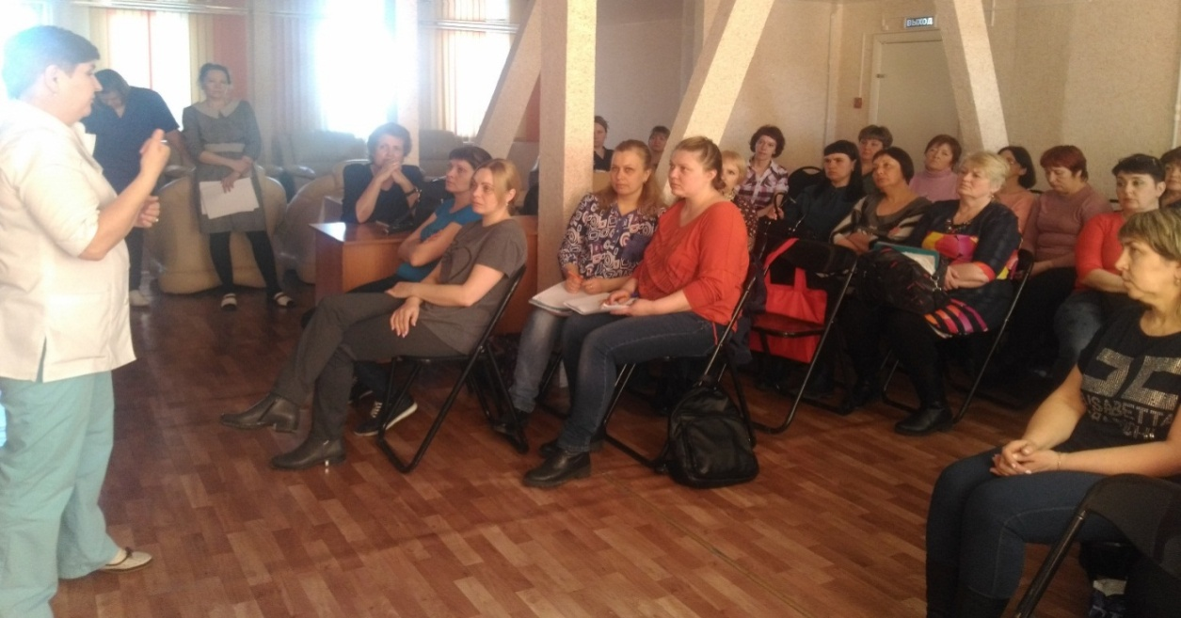
«Школы здоровья как метод углубленного профилактического консультирования пациентов с хроническими неинфекционными заболеваниями.
Обучение практическим навыкам самоконтроля за показателями здоровья»

Slide 3

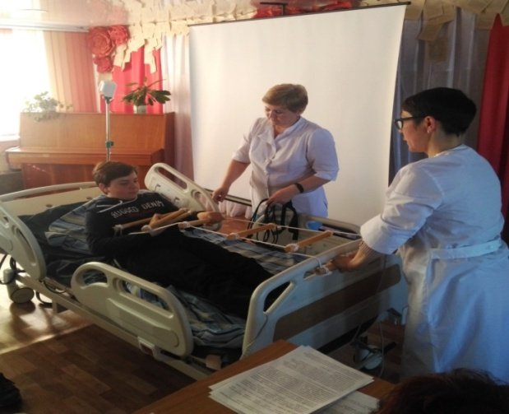
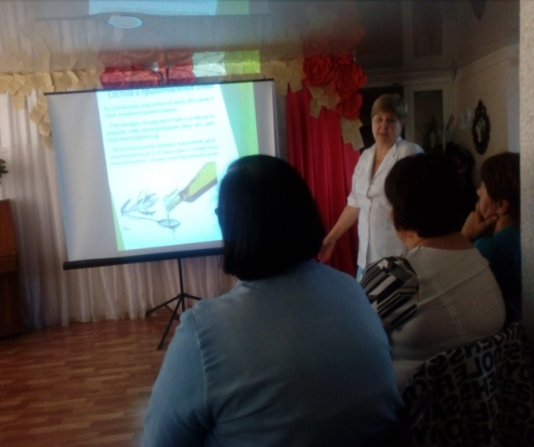
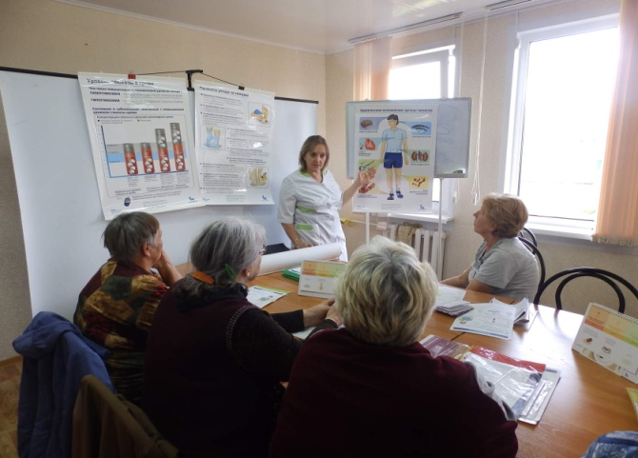
Актуальность проблемы
хронические неинфекционные заболевания являются самыми распространенными (сердечно - сосудистые заболевания, сахарный диабет, болезни органов дыхания, онкологические заболевания) и в
структуре смертности составляют (67,6 % от общей смертности населения);
высокая инвалидизация (в 70 % случаев);
отсутствие в городе Школ ухода;
нехватка специалистов в здравоохранении;
отсутствие знаний у пациентов о лечении хронических неинфекционных заболеваний;
недостаточная информированность населения о профилактике заболеваний

Slide 4
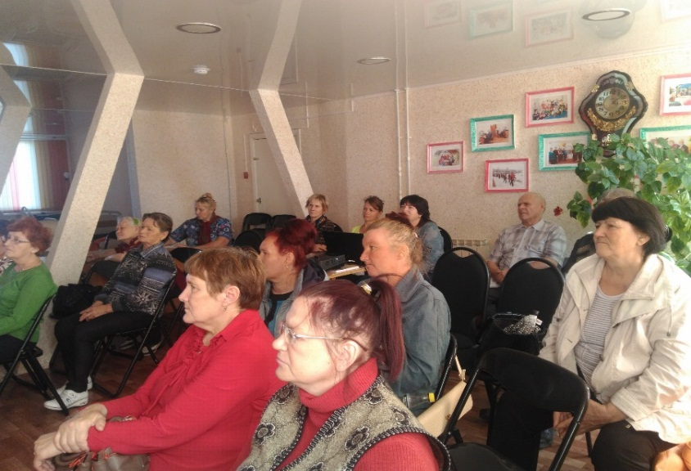
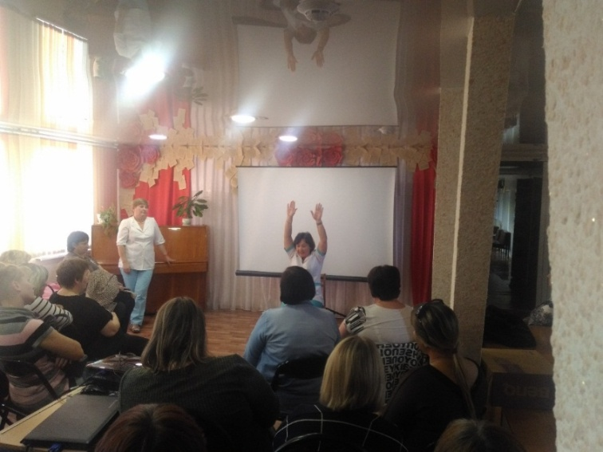
Цель деятельности Школ ухода – повышение качества и продолжительности жизни пожилых людей и инвалидов.
Задачи:
1. Формирование знаний, умений, навыков у граждан пожилого возраста и инвалидов, страдающих хроническими неинфекционными заболеваниями, а также у лиц, осуществляющих за ними уход;
Обучение практическим навыкам и методам самопомощи,
пользованию техническими средствами реабилитации и
вспомогательными средствами.

Slide 5

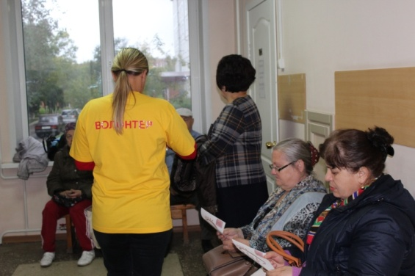
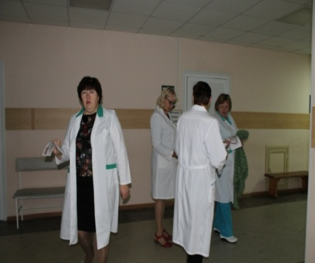
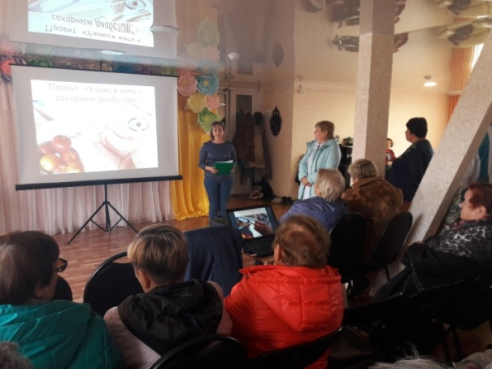
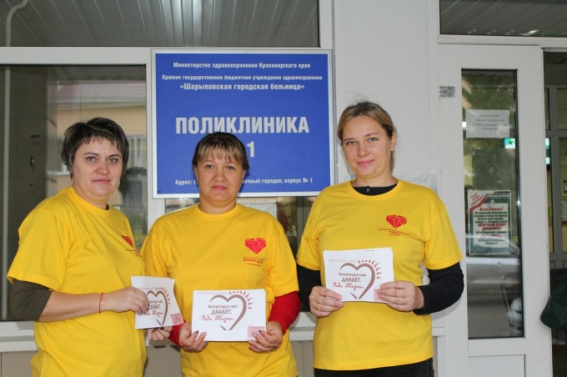
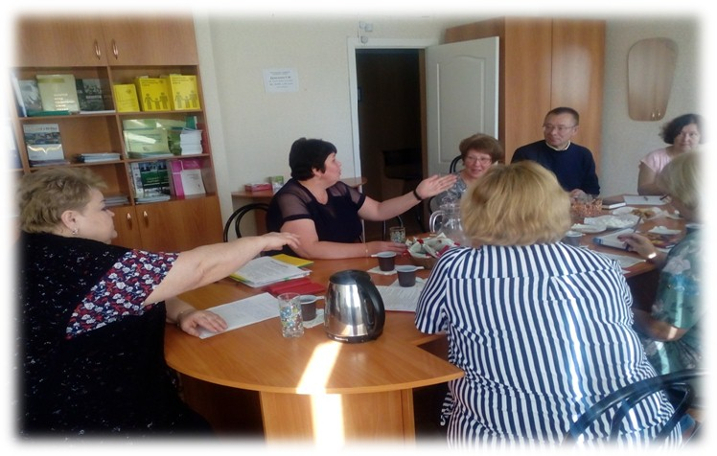
Основные мероприятия
Подготовительный
этап
Подго
Распространение буклетов, визиток
Привлечение специалистов городской поликлиники к распространению информации о практике
Презентация практики для местных СМИ
Межведомственное взаимодействие
Рекламная акция

Slide 6

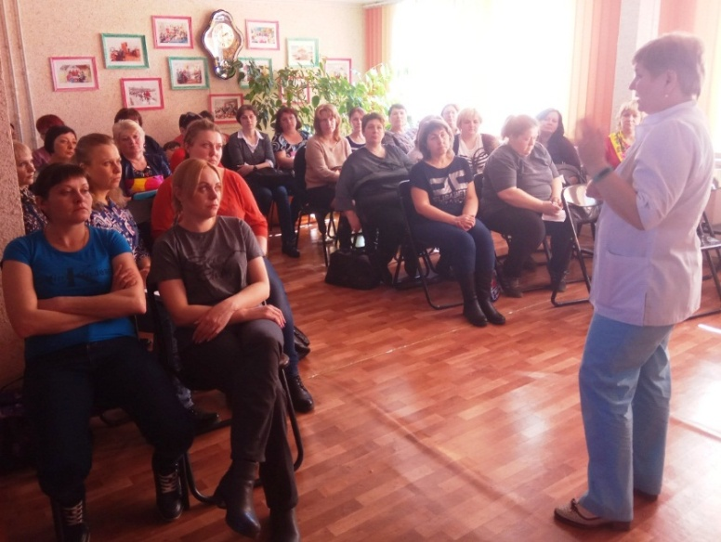
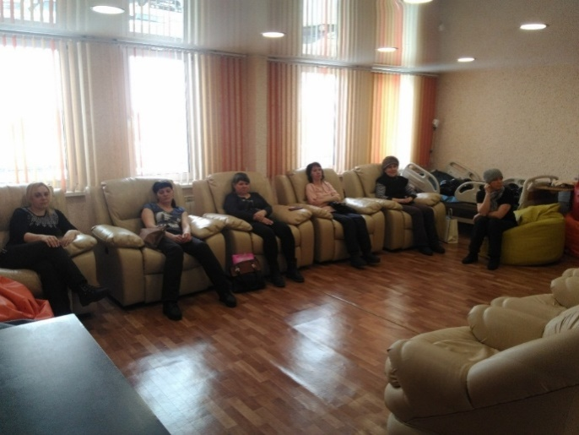
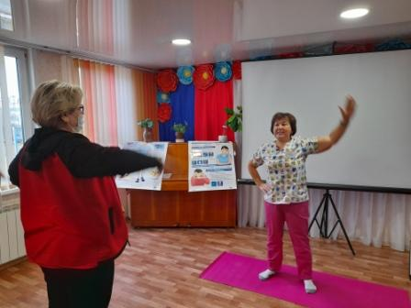
Оценка эффективности
За время работы Школ ухода занятия посетили более 320 человек
Подго

Slide 7
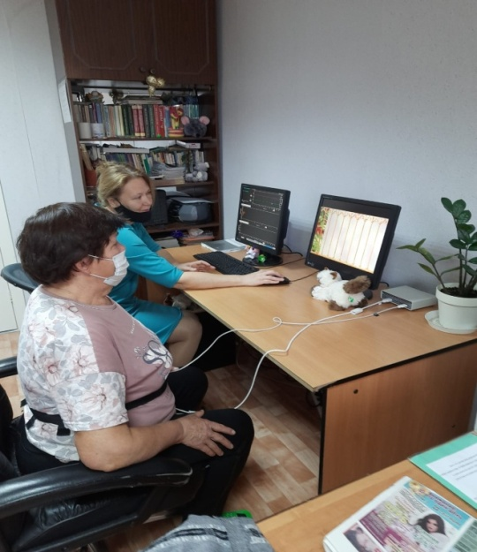
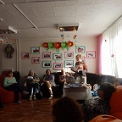
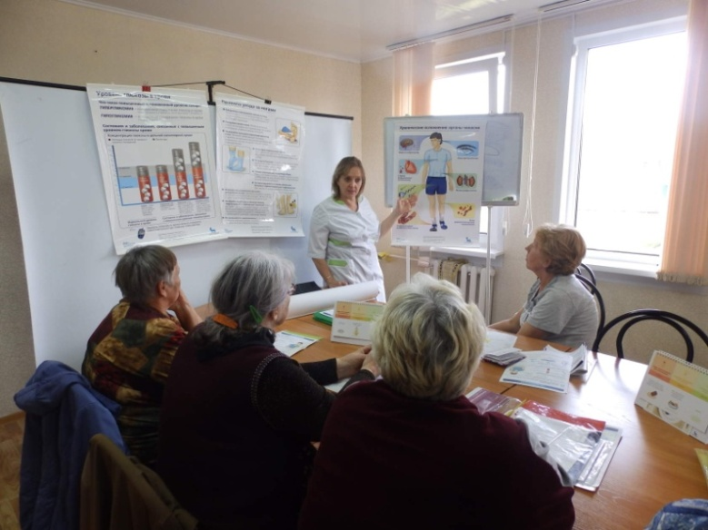
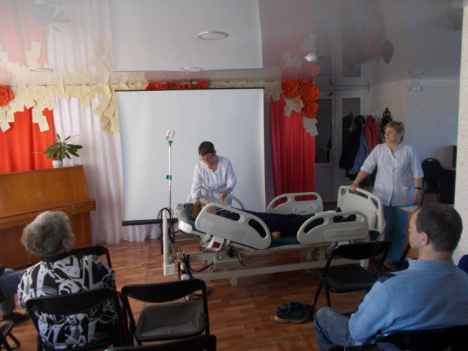
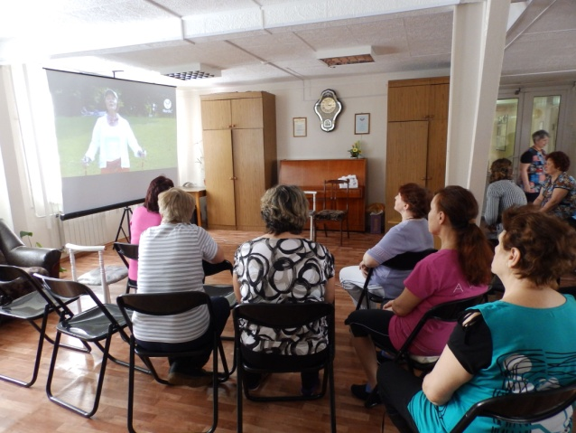
Школы ухода
Школа правильного дыхания
Школа сахарного диабета
Школа артериальной гипертонии
Школа по уходу за тяжелобольными
Школа родственного ухода

Slide 8

Пути развития Школ ухода
Школы ухода
Повышения качества предоставляемых социальных услуг
Проектная деятельность
Пополнение материально - технической базы
Повышение квалификации специалистов
Увеличение охвата целевой аудитории

Slide 9


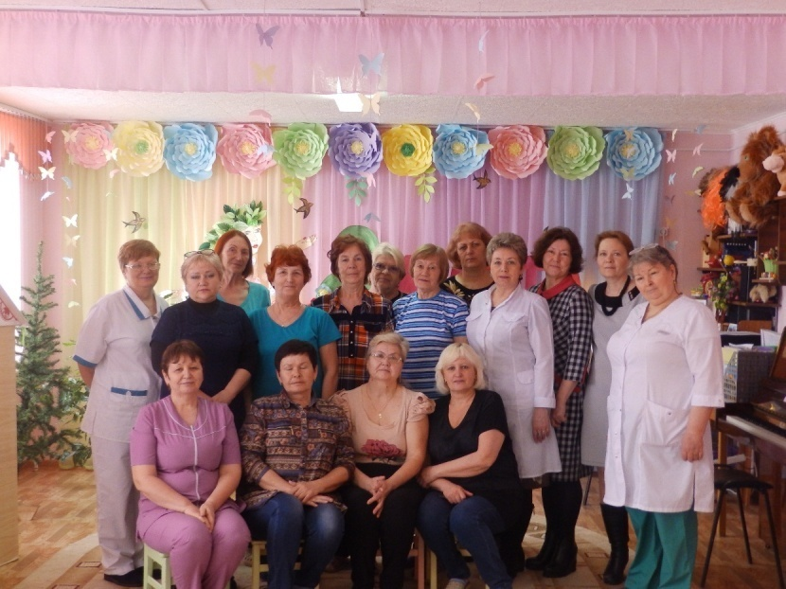

Подведем итоги:
В рамках реализации национального проекта «Демография» и федеральных проектов «Старшее поколение», «Укрепление общественного здоровья» функционируют Школы ухода –как эффективная инновационная технология, позволяющая:
улучшить качество жизни пожилых людей;
повысить компетентность родственников в уходе за пожилыми людьми и инвалидами

Slide 10
Спасибо
за внимание!

